Slide 1

OP2 Oma tulevaisuuteni
Kaikki kuvat ovat CC0 –lisenssillä, ellei toisin mainita

Slide 2

Keskustelu
Miksi tavoitteet on tärkeitä?
Mitä eroa on unelmilla ja tavoitteilla?

Slide 3

Tavoitteet
Opiskelumotivaatiota voi ruokkia asettamalla tavoitteita oppimiselleen, niin lyhyelle kuin pitkällekin tähtäimelle.
Tavoitteiden asettaminen on merkki siitä, että on itse valinnut päämääriään ja aikoo tehdä työtä niiden eteen.
Tavoitteiden asettaminen on oleellinen osa tehokasta oppimisprosessia.

Slide 4
Tavoitteet ja niiden asettaminen
Tavoitteiden asettaminen on helppoa. Niissä pysyminen ja toteuttaminen on sitten toinen juttu.
Mutta miksi jotkut pystyvät täyttämään tavoitteensa, ja toiset eivät? Kyse ei ole siitä, että lupauksissaan pysyvillä ihmisillä vain olisi enemmän tahdonvoimaa. Kyse on ennen kaikkea siitä, kuinka oikeanlaisten tavoitteiden asettaminen on onnistunut.

Slide 5
Harjoitus 1. Tee unelmasta tavoite ja onnistu siinä!
Ota yksi unelmasi ja määrittele se selkeäksi tavoitteeksi SMART:in avulla. Seuraavilta dioilta löydät ohjeet tavoitteen asetteluun.
Kirjoita asiat muistiin ja palauta pedanettiin.

Slide 6
SMART
Asiaa tutkineet tutkijat ovat löytäneet kriteerejä, jotka määrittelevät, kuinka todennäköisesti tavoite täytetään. Kriteereistä muodostuu englanniksi kätevä muistisääntö SMART
S: specific (konkreettinen)
M: measurable (mitattavissa oleva)
A: achievable (toteutettavissa)
R: relevant (merkityksellinen)
T: time bound (ajallinen)

Slide 7
1. Konkreettinen
Aivan ensimmäiseksi tavoitteen tulisi olla spesifinen eli mahdollisimman tarkka. Jos tavoiteena on vain epämääräisesti “olla terveempi” tai “olla onnellisempi”, yritys on tuomittu epäonnistumaan.
Tavoitetta muotoillessa yritä vastata ainakin seuraaviin kysymyksiin:
Mitä haluan saavuttaa?
Miksi tavoite on tärkeä?
Kuka/ketkä tavoitteessa ovat mukana?
Missä tavoitetta tavoitellaan?
Mitä rajoituksia tavoitteeseen liittyy?
Esimerkiksi tavoite voisi olla panostaa enemmän koulunkäyntiin, koska hyvällä koulumenestyksellä saa sellaisen työn kuin itse haluaa. Tavoitteeseen liittyy opiskelun lisäämistä vapaa-ajalla kuitenkin niin, ettei harrastukset tai ihmissuhteet kärsi.

Slide 8
2. Mitattavissa oleva
Jotta voisi koskaan selvittää, onko lupaustaan saavuttanut, tai missä vaiheessa tavoitteen saavuttamista ollaan, täytyy tavoitteen edistymistä pystyä mittaamaan. Edistymisen seuraaminen auttaa myös motivoimaan tavoitteen täyttymistä.
Mitattavissa oleva tavoite tulisi vastata seuraavanlaisiin kysymyksiin:
Kuinka paljon?
Kuinka monta?
Kuinka tiedän, milloin tavoite on saavutettu?
Kouluesimerkissämme luonnollinen onnistumisen mittari voisi olla kouluarvosanat. Myös opiskelun määrän seuraaminen voi olla hyvä idea, vaikkei opiskelun määrän lisääminen sellaisenaan ole kovin hyvä tavoite. Tämä nimittäin saattaa johtaa siihen, että opiskelussa ei panostetakaan oppimisen määrään ja tehokkuuteen, koska vain opiskeluun käytetyllä ajalla on väliä.

Slide 9
3. Toteutettavissa oleva
Jotta oikeanlaisten tavoitteiden asettaminen onnistuisi, on tärkeää ottaa huomioon nykyinen taso sekä se, kuinka paljon nykyistä tasoa on realistista nostaa.
Toteutettavissa oleva tavoite etsii vastauksia seuraaviin kysymyksiin:
Kuinka voin saavuttaa tavoitteen?
Ottaen huomioon tämänhetkiset olosuhteet ja nykyiset taitoni, kuinka realistinen tämä tavoite on?
Esimerkiksi tuntuuko sinusta jo nyt, että olet hyvin kuormittunut arjessasi? Jos näin on, opiskeluun panostaminen ei välttämättä ole kovin realistista, vaan sen sijaan voisit pyrkiä vähentämään stressiä ja lisäämään vapaa-aikaa keskittymällä opiskelutaitojen kehittämiseen. Tavoitteena voisi olla, että menestyt koulussa yhtä hyvin kuin aikaisemmin, mutta tarvitset ajallisesti vähemmän opiskelua.

Slide 10
4. Merkityksellinen
Tämän kriteerin avulla varmistutaan, että luomasi tavoitteet ovat itsellesi oikeasti tärkeitä. Merkityksellisyyden tärkeys nousee pinnalle varsinkin silloin, kun homma menee mönkään ja tekee mieli luovuttaa. Merkityksellisen tavoitteen puolesta on helpompi yrittää uudestaan myös epäonnistumisen jälkeen, kuin kivalta kuulostavan, mutta oikeasti aika yhdentekevän tavoitteen.
Merkityksellinen tavoite sanoo kyllä seuraaviin kysymyksiin:
Onko tavoite tavoiteltavan arvoinen?
Onko tämä oikea aika tavoitteelle?
Onko minulla resursseja täyttää tätä tavoitetta?
Esimerkiksi jos yrität tänä vuonna panostaa matematiikan opiskeluun, mutta olet aina vihannut matikkaa, asetelma on ongelmallinen. Silloin olisi tärkeää, että pystyt vakuuttamaan itsesi matematiikan hyvän arvosanan olevan tärkeää.

Slide 11
5. Ajallinen
Kaikki opiskelijat tietävät, että deadlinen lähestyessä asioita saakin ihan eri tavalla aikaiseksi kuin yleensä. Tämän vuoksi myös tavoitteeseen tulisi ottaa mukaan ajallinen komponentti.
Ajallinen tavoite vastaa seuraavanlaisiin kysymyksiin:
Milloin?
Missä tilanteessa olen tavoitteeni kanssa puolen vuoden päästä?
Entä kuuden viikon päästä?
Mitä voin tehdä jo tänään?
Esimerkiksi jos haluat nostaa arvosanojasi, arvioi, kuinka paljon enemmän opiskelua tarvitset päämäärän täyttämiseksi. Sitten aikatauluta tuo lisätyö mukaan arkeesi, esim. joka päivälle määrittelet jonkin aiheen, jonka haluat kerrata perus opiskelujen lisäksi.
https://opiskelukoulu.fi/tavoitteiden-asettaminen/

Slide 12

Tulevaisuus ei ole jokin paikka, johon olemme menossa, vaan paikka, jonka me luomme. Polkuja tulevaisuuteen ei löydetä, vaan ne tehdään.
John Schaar

Slide 13

Kiinnostus, vahvuudet, arvot ja sisäinen motivaatio

Slide 14

Pohdinta
Itsetuntemus
Mitkä ovat vahvuutesi? Missä olet hyvä?
Mitkä ovat kiinnostuksenkohteitasi?
Mitkä ovat sinun arvosi?
Mistä motivoidut?
Millaisesta tekemisestä nautit?
Mihin haluaisit vaikuttaa?

Slide 15

Ihmisiä, jotka paahtavat täysillä ja joilla on sisäinen hehku päällä, on paljon. Harmi, että he ovat valtaosin alle 7-vuotiaita.
Esa Saarinen, filosofi

Slide 16


Itsetuntemus suunnannäyttäjänä
Ilman hyvää itsetuntemusta on vaarana, että valintoihin "ajaudutaan".
Kiinnostuksenkohteiden, vahvuuksien, arvojen ja sisäisen motivaation tarkastelu luo kestävän pohjan omille elämänvalinnoille

Slide 17

Erilaisia vahvuuksia
Jokaisella ihmisellä on omat yksilölliset vahvuutensa. Ne voivat koostua monista asioista:
luonteenvahvuuksista
osaamisesta eri elämänalueilla
erilaisista lahjakkuuksista
positiivista virettä ylläpitävistä voimavaroista.

Slide 18
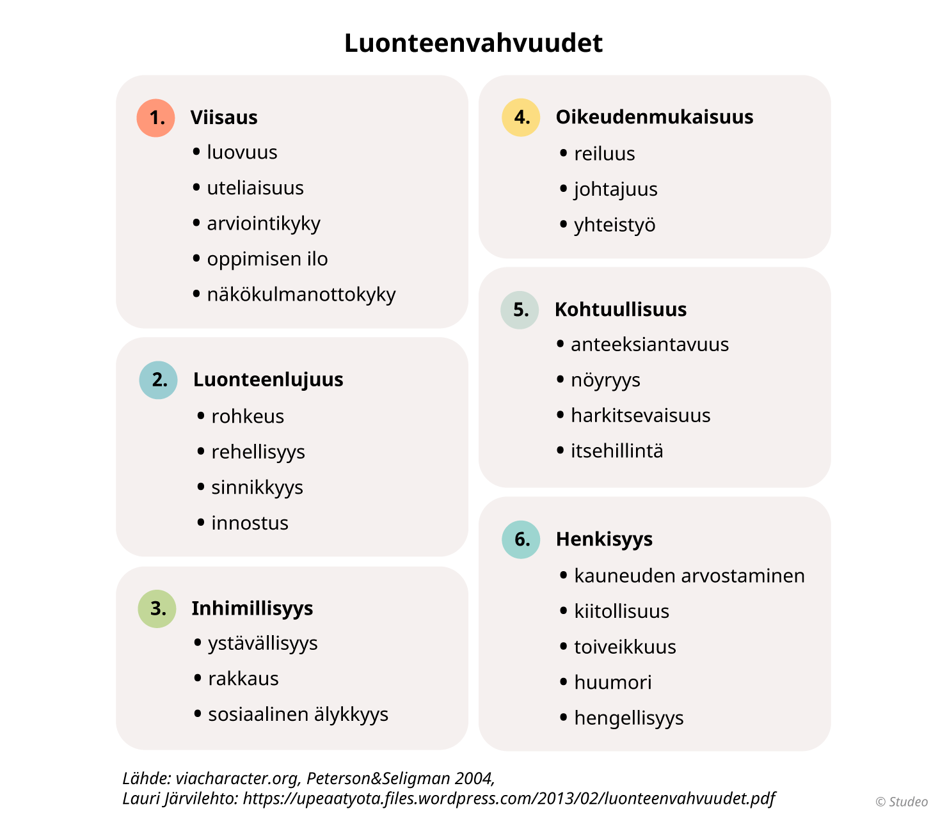

Slide 19
Harjoitus 2. Via vahvuustesti
Tee ilmainen Via vahvuustesti
Rekisteröidy ensin osoitteessa: https://www.viacharacter.org/survey/account/register
Laita tulokset talteen, tarvitset niitä seuraavassa tehtävässä!

Slide 20
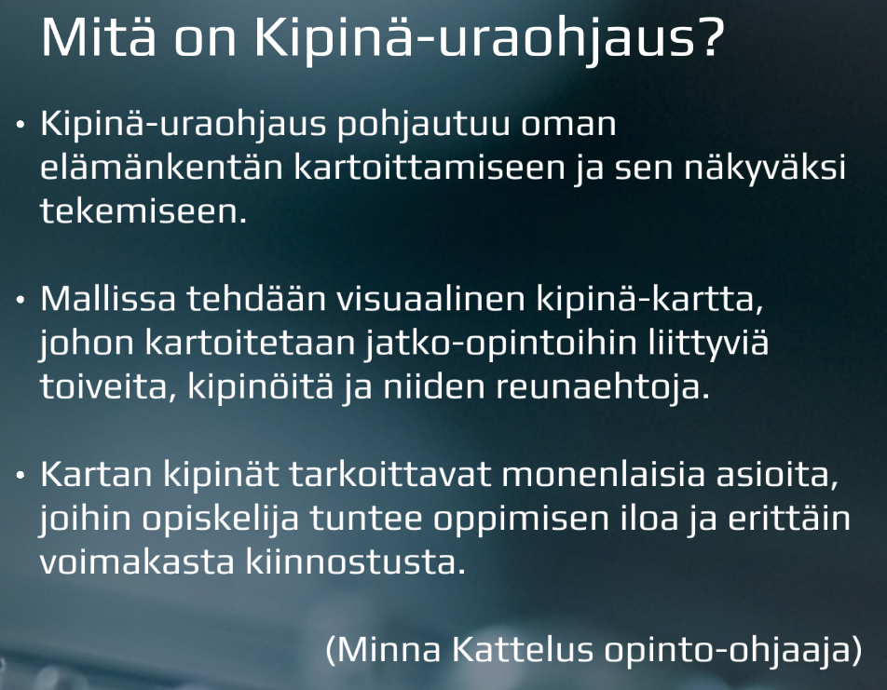
Harjoitus 3. Tee kipinäkartta

Slide 21
